Slide 1
Кафедра «Информационных технологий и систем»
Дисциплина «Электропитание устройств и систем связи»
ИСТОЧНИКИ БЕСПЕРЕБОЙНОГО ПИТАНИЯ
Владивосток
2019

Slide 2
Содержание:
Общие сведения и классификация
ИБП резервного типа
ИБП взаимодействующий с сетью (line-interactive UPS)
ИБП с двойным преобразованием энергии (Double Conversion UPS)

Slide 3
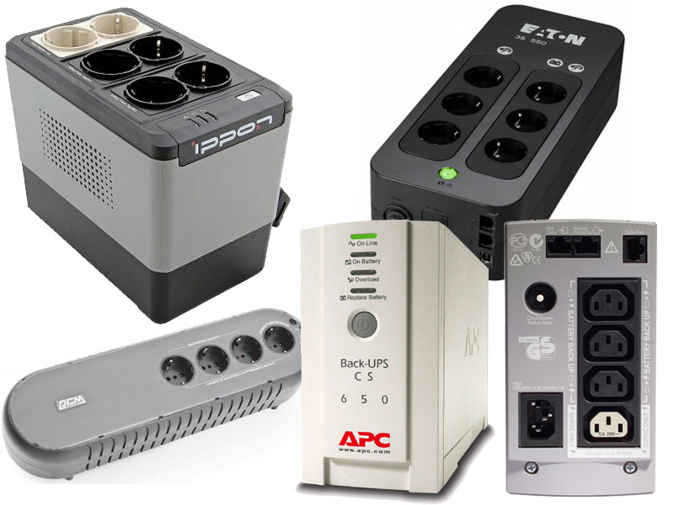
Общие сведения и классификация
Источники бесперебойного питания (ИБП) предназначены для защиты электрооборудования пользователя от неполадок, включая искажение или пропадание напряжение сети, а также подавление высоковольтных импульсов и высокочастотных помех, поступающих из нее.

Slide 4
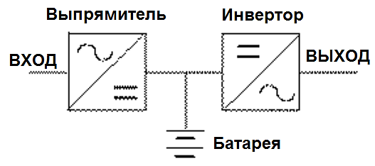
ИБП с двойным преобразованием энергии (Double conversion UPS)
Основная идея этой схемы проста. Система питается от сети переменного тока. Значит на выходе ИБП должен выдавать переменный ток. И на входе ИБП тоже должен потреблять переменный ток, поскольку он питается от той же электрической сети. Но внутри ИБП должно быть постоянное напряжение, потому что оно необходимо для питания аккумуляторной батареи.
Таким образом, получается схема источника бесперебойного питания. Вся мощность, потребляемая ИБП от сети, сначала преобразуется из переменного тока в постоянный с помощью выпрямителя. После этого в действие вступает преобразователь постоянного тока в переменный – инвертор, обеспечивающий на выходе ИБП необходимое переменное напряжение.

Slide 5
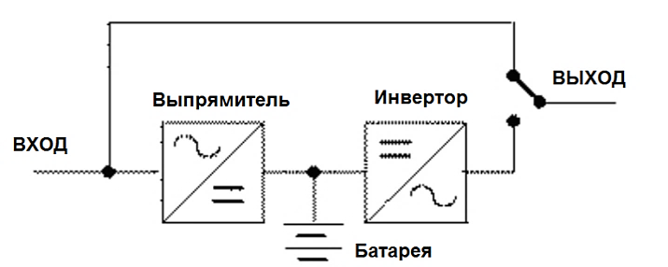
ИБП с двойным преобразованием энергии (Double conversion UPS)
Наиболее важные части ИБП – выпрямитель и инвертор интенсивно работают даже тогда, когда в сети есть вполне нормальное напряжение, от которого могли бы питаться устройства. Это видимо приводит к уменьшению ресурса этих частей ИБП, усложнению схемы и расходу энергии.
Для устранения этого недостатка, используется ИБП резервного типа:
Когда в сети нормальное напряжение, компьютер (или другая нагрузка ИБП) работает непосредственно от сети. В это время маломощный выпрямитель подзаряжает батарею ИБП. Если напряжение становится "ненормальным" или совсем исчезает, показанный на схеме переключатель срабатывает, включается инвертор, и ИБП начинает питать нагрузку от своей батареи.

Slide 6
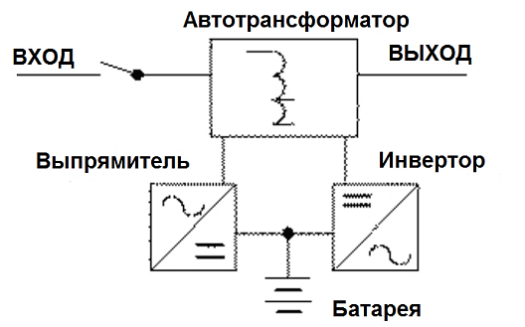
ИБП с двойным преобразованием энергии (Double conversion UPS)
Упрощенная блок-схема ИБП, взаимодействующего с сетью, представлена на рисунке ниже. Переключатель перемещен ближе к входу, инвертор этого ИБП постоянно подключен к нагрузке. Кроме того, в новой схеме появился автотрансформатор.
У этого автотрансформатора есть дополнительные отводы, к которым может быть подключена нагрузка при работе ИБП от сети. В результате напряжение на выходе ИБП иногда становится не таким, как на входе. С помощью автотрансформатора с отводами ИБП регулирует напряжение

Slide 7
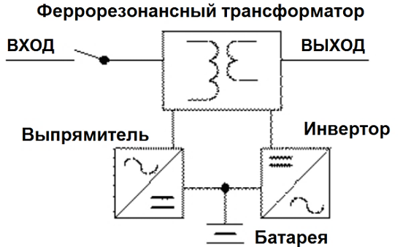
Феррорезонансный ИБП (Ferroresonant UPS)
Феррорезонансный ИБП в какой-то степени является разновидностью ИБП, взаимодействующих с сетью. Тем не менее, его обычно выделяют в отдельную группу ИБП. Дело в том, что в схему этого ИБП введен элемент, принципиально меняющий его работу, и давший название этому прибору. Это феррорезонансный трансформатор. Он включен в схему феррорезонансного ИБП вместо автотрансформатора с отводами в схеме ИБП, взаимодействующего с сетью.
Он стабилизирует напряжение на выходе ИБП. Это позволяет работать в широком диапазоне сетевых напряжений без переключения на батарею.

Slide 8
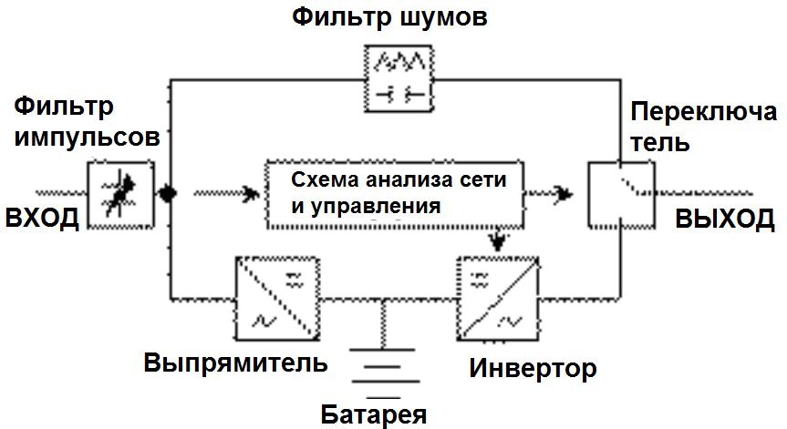
ИБП резервного типа
На рисунке ниже представлена функциональная схема ИБП с переключением. Входной фильтр импульсов и фильтр шумов улучшают форму кривой напряжения при работе от электрической сети. Схема анализа сети и управления определяет моменты переключения режимов работы ИБП, следит за разрядом батареи и выполняет другие полезные функции.

Slide 9
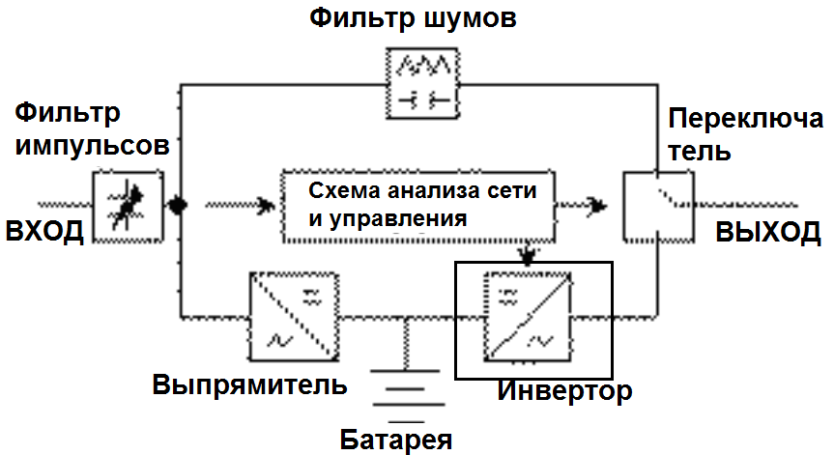
Режимы работы ИБП с переключением.
Работа от сети.
На режиме работы от сети (нормальная работа) напряжение от входа ИБП поступает к фильтру импульсов, шунтирующему очень короткие, наносекундные высоковольтные импульсы (они могут, например, возникать при ударе молнии рядом с линией электропередач).

Slide 10
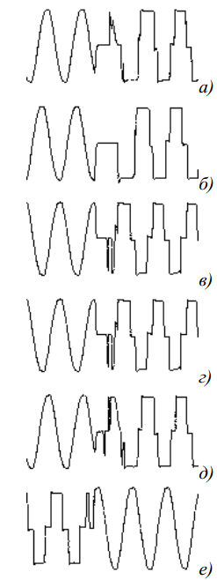
Режимы работы ИБП с переключением.
На рисунке справа приведены осциллограммы переключения (для хорошего ИБП) с режима работы от сети на режим работы от батареи и обратно. Осциллограмм сеть-батарея несколько, поскольку переключение происходит в случайный момент времени (когда
пропадает напряжение в сети), а вид осциллограммы, как видно на рисунке, зависит от фазы напряжения в момент переключения.
На рисунке видно, что напряжения до и после переключения синфазные: длительности полупериодов после переключения равны длительностям полупериодов после переключения.

Slide 11
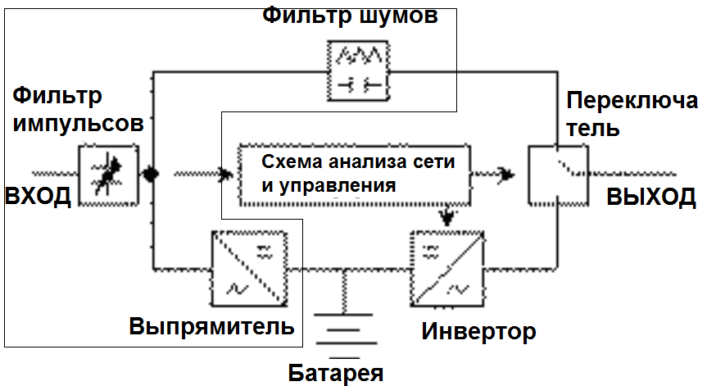
Режимы работы ИБП с переключением.
Работа от батареи.
На режиме работы от батареи переключатель подключает к выходу ИБП инвертор, который запускается по команде блока анализа сети. Запуск инвертора происходит таким образом, чтобы фаза колебаний, вырабатываемых инвертором и фаза синусоиды только что исчезнувшей сети совпадали. Подзарядка батареи на этом режиме как правило не происходит (если даже в сети есть напряжение, то оно слишком мало, чтобы заряжать батарею).

Slide 12
Режимы работы ИБП с переключением.
Рассмотрим подробнее работу отдельных элементов ИБП.
Выпрямитель.
Функции выпрямителя у этого типа источников бесперебойного питания ограничиваются только автоматическим зарядом батареи и поддержанием ее заряда. Как правило зарядные устройства реализуют традиционный I-U алгоритм заряда.
При полностью разряженной батарее выпрямитель заряжает ее постоянным током.
После достижения напряжения на батарее примерно 2.27 В на элемент аккумулятора или 13.8 В на 12-ти вольтовый аккумулятор (для свинцовых батарей) выпрямитель переходит на режим стабилизации напряжения. При этом напряжении батарея не разряжается и не заряжается. Поддержание батареи под "плавающим потенциалом" или "напряжением плавающего заряда" позволяет компенсировать саморазряд батареи и не допустить ее перезаряда.

Slide 13
Режимы работы ИБП с переключением.
Батарея.
ИБП с переключением оснащаются батареями на основе необслуживаемых свинцовых кислотных аккумуляторов.
Только отдельные образцы ИБП этого типа (в основном малоизвестных производителей) имеют другие батареи (например никель-кадмиевые). Напряжение батарей для разных моделей ИБП изменяется от 6 до 48 В при емкости от 6 до примерно 20 ампер-часов. Увеличение времени автономного режима за счет установки дополнительных батарей для ИБП этого типа как правило не предусматривается, хотя есть и исключения.
Зарядные устройства хороших ИБП очень аккуратно обращаются с батареей. Поэтому ресурс батарей ИБП ведущих производителей зависит только от условий эксплуатации и изменяется от 3 до 6 лет.

Slide 14
Режимы работы ИБП с переключением.
Инвертор.
В ИБП с переключением используются транзисторные инверторы. Выходное напряжение инвертора имеет вид прямоугольных импульсов с паузами. Обычно производители ИБП называют этот тип колебаний "ступенчатым приближением к синусоиде" и заявляют, что для всех типов нагрузки такое напряжение практически эквивалентно синусоидальному. Для того, чтобы это было так (или хотя бы почти так), некоторые параметры прямоугольных колебаний, определяющие их величину и форму, должны совпадать с соответствующими параметрами синусоиды.
Возможность применения ИБП с переключением для защиты других потребителей (например с трансформаторными блоками питания) вообще говоря не совсем очевидна заранее и требует подробного анализа в каждом конкретном случае. Но обычно этот вопрос решается положительно.

Slide 15
Режимы работы ИБП с переключением.
Схема управления ИБП и анализа сети.
Схема анализа сети измеряет среднее выпрямленное значение напряжения сети и выдает команды на переключение с режима на режим в зависимости от его величины. Когда напряжение сети падает или пропадает совсем, схема анализа сети подает команду на переключение ИБП на режим работы от батареи. Если напряжение становится выше, ИБП снова начинает работать от сети.
Хорошо спроектированные импульсные блоки питания работоспособны при очень высоких напряжениях. Схема управления ИБП следит за состоянием батареи ИБП. Когда батарея разряжается полностью (напряжение на элементе свинцовой кислотной батареи 1.7-1.75 В) блок управления снимает напряжение с нагрузки. Это необходимо для предотвращения глубокого разряда батареи.
Желательно выключать компьютер или другую нагрузку ИБП любого типа заранее, не доводя до автоматического отключения. Это позволит заметно увеличить ресурс батареи и, что еще важнее, сохранить часть заряда батареи для следующего сбоя питания.

Slide 16
Режимы работы ИБП с переключением.
Переключатель.
Для переключения ИБП с режима работы от сети на режим работы от батареи используются быстродействующие реле. Время срабатывания таких реле составляет примерно 2-5 мс. Это позволяет обеспечить полное время реакции ИБП на сбой электрической сети 3-6 мс, включая сюда и время обнаружения сбоя.
Согласно российскому стандарту компьютерная техника должна выдерживать полное отключение напряжения на время не менее 20 мс (компьютеры группы I по устойчивости к воздействию). Если производитель компьютера претендует на соответствие его оборудования группе II того же стандарта, то компьютер должен выдерживать полное отключение напряжения длительностью 100 мс. Опыт эксплуатации многих тысяч ИБП с переключением в России показывает, что компьютеров, которые не выдерживали бы разрыв электропитания 2-4 мс в России нет или, во всяком случае, крайне мало. Некоторые ИБП с переключением, разработанные в России, имеют разрыв электропитания длительностью до 15-20 мс.

Slide 17
Режимы работы ИБП с переключением.
Фильтр импульсов.
Для уменьшения амплитуды высоковольтных импульсов в ИБП с переключением используются фильтры, основной (а чаще всего единственной) частью которых является металл-оксидный варистор. Варистор включают параллельно входу ИБП. Если напряжение на входе ИБП находится в пределах допустимого, варистор имеет большое внутреннее сопротивление и не влияет на работу ИБП и его нагрузки.
В случае, если на варистор поступает импульс, энергия которого превышает предельное значение, характерное для текущего состояния варистора, варистор выходит из строя. После этого входная цепь ИБП может остаться закороченной. Это иногда приводит к разрыву корпуса варистора. Разрыв сопровождается громким хлопком (и короткое замыкание иногда снимается).

Slide 18
Режимы работы ИБП с переключением.
Фильтр шумов.
Для фильтрации шумов используются R-C или L-C фильтры, свободно пропускающие низкочастотные колебания с частотой близкой к 50 Гц и оказывающие заметное сопротивление распространению колебаний намного более высокой частоты.
Как правило производители не приводят подробные характеристики фильтров, а иногда просто указывают: "ИБП производит постоянную фильтрацию шумов". По разрозненным данным фирм производителей можно сделать вывод, что для лучших ИБП с переключением подавление шумов достигает 30-45 дБ для частот 1-10 МГц.
Для большинства устройств видимо характерно подавление шумов 8-30 дБ на частотах 100 кГц-10 МГц.

Slide 19
Режимы работы ИБП с переключением.
Характеристики ИБП с переключением
Мощность. Каждая из солидных фирм-производителей ИБП с переключением выпускает ряд ИБП одной и той же серии разных мощностей. Наименее мощные ИБП имеют мощность 250 ВА, наиболее мощные – мощность 1250 ВА.
Каждая из фирм выбирает свой ряд мощностей, исходя видимо из соображений маркетинга своей продукции. Наиболее часто встречается ряд 250, 400, 600 ВА. В последние годы многие фирмы увеличили минимальную мощность БП до 300 ВА.
Ограничение максимальной мощности этих ИБП объясняется трудностями, связанными с переключением электропитания чувствительного оборудования под нагрузкой.
В момент переключения возможно образование дуги между электродами. Борьба с этим явлением требует специальных и не дешевых мер.

Slide 20
Режимы работы ИБП с переключением.
КПД.
ИБП с переключением имеют максимально возможный для ИБП коэффициент полезного действия. На основном рабочем режиме (работа от сети) ИБП расходует энергию только для подзаряда батареи и питания схемы управления.
Схема потребляет не более 1-2% номинальной мощности. На заряд полностью разряженной батареи расходуется еще 5-10% номинальной мощности ИБП. Таким образом при нагрузке 100% от номинальной и заряженной батарее ИБП с переключением имеет КПД 98-99%.
При нагрузке 50% от номинальной и разряженной батарее его КПД примерно равен 90%.

Slide 21
Режимы работы ИБП с переключением.
Время работы от батарей.
ИБП с переключением обычно ориентированы на кратковременную работу от батареи. Времени работы от батареи должно быть достаточно для корректного завершения работы программ и закрытия файлов. Обычно при полной (номинальной) нагрузке ИБП, имеющий полностью заряженную новую батарею работает от батареи 6-15 минут. Если нагрузка меньше номинальной, то время работы ИБП от батареи увеличивается.
Зависимость времени работы от нагрузки нелинейная: время работы увеличивается быстрее уменьшения нагрузки. Эта зависимость несколько подробнее обсуждается в главе 8 применительно ко всем типам ИБП.
Подключение дополнительных аккумуляторов к таким ИБП не предусматривается.
Тепловой режим ИБП с переключением рассчитан таким образом, чтобы ИБП мог работать от батареи только ограниченное время. Попытки подключения внешних аккумуляторов могут привести к выходу ИБП из строя.

Slide 22
Режимы работы ИБП с переключением.
Преимущества ИБП с переключением
Основное, и почти единственное, преимущество ИБП с переключением – это низкая цена. Цена ИБП с переключением в Москве изменяется от 0.1 до 0.3 доллара за вольт-ампер мощности.
Другое преимущество ИБП с переключением – высокий КПД, само по себе не имеет определяющего значения, поскольку КПД других типов ИБП тоже довольно велики. И вообще, КПД для ИБП не главная характеристика.
Тем не менее есть одно имеющее значение следствие высокого КПД – это низкое тепловыделение внутри корпуса. Из-за низкого тепловыделения эти ИБП не требуют принудительного охлаждения (с помощью вентиляторов) и, следовательно, меньше шумят. На режиме работы от сети хорошие ИБП с переключением практически бесшумны. Шум от работы инвертора присутствует только во время работы ИБП от батареи (т.е. всего несколько минут) и тоже не слишком слышен (опять же у хороших ИБП).
Низкий уровень шума позволяет устанавливать ИБП с переключением непосредственно рядом с защищаемым компьютером.

Slide 23
Режимы работы ИБП с переключением.
Недостатки ИБП с переключением
ИБП с переключением во время работы от сети обеспечивают компьютерам защиту только от слабых возмущений электрической сети. Можно сказать, что их фильтры "чистят чистое". Эта особенность ИБП с переключением делает возможным их применение только в условиях "хорошей" электрической сети, в которой время от времени случаются отключения электропитания.
Из-за несинусоидальности выходного сигнала и наличия разрыва электропитания, при переключении ИБП при с режима работы от батареи на режим работы от сети всегда наблюдается не слишком гладкий переходный процесс. При неблагоприятной фазе сетевого напряжения в момент переключения, блок питания персонального компьютера не сможет полностью сгладить скачок напряжения. В результате на материнскую плату компьютера будет подан импульс, амплитуда напряжения которого может достигнуть 400 мВ.
Сфера применения ИБП с переключением – защита отдельных персональных компьютеров, рабочих станций небольших локальных сетей, дешевых периферийных устройств, работающих в условиях обычного офиса.

Slide 24
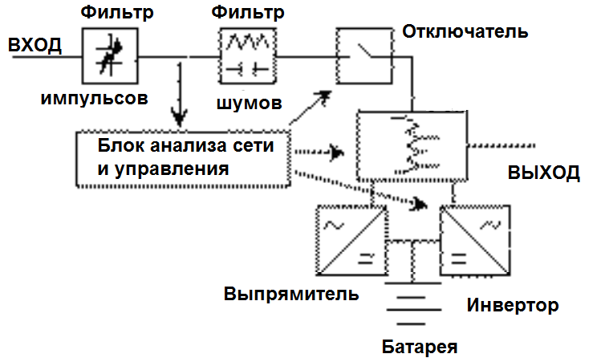
ИБП взаимодействующий с сетью (line-interactive UPS)
На рисунке ниже представлена схема ИБП, взаимодействующего с сетью. И опять, как и для ИБП с переключением, по сравнению с упрощенной схемой у нас появились фильтры шумов и импульсов и блок анализа сети и управления.
Как видно, эта схема очень похожа на схему ИБП с переключением. Основные отличия: трансформатор постоянно подключен к нагрузке (и постоянно работает), и по другому расположен переключатель. ИБП, взаимодействующий с сетью имеет два основных режима работы: работа от сети и работа от батареи...

Slide 25
ИБП взаимодействующий с сетью (line-interactive UPS)
Работа от сети и переключение
На режиме работы от электрической сети напряжение фильтруется от шумов и импульсов и поступает к нагрузке. Часть мощности расходуется на зарядку батареи ИБП или поддержание ее в заряженном состоянии. Блок анализа напряжения контролирует форму и амплитуду напряжения сети. В случае, если напряжение сети становится слишком низким (например ниже 195 В) или (для некоторых моделей) слишком высоким, блок анализа сети пытается скорректировать величину напряжения, переключая отводы автотрансформатора.
Для взаимодействующих с сетью ИБП, имеющих выходное напряжение в виде прямоугольников с паузами (или, как стыдливо их называют производители – со ступенчатым приближением к синусоиде) процесс перехода от одного режима к другому ничем не отличается от работы ИБП с переключением.

Slide 26
ИБП взаимодействующий с сетью (line-interactive UPS)
Режим работы от батарей
При переключении на режим работы от батареи, инвертор ИБП, постоянно подключенный к нагрузке, немедленно начинает вырабатывать переменное напряжение, синфазное напряжению сети. Сеть отключается от нагрузки переключателем, но остается под контролем блока анализа сети. Инвертор поддерживает напряжение на нагрузке в течение некоторого времени, зависящего от заряда батареи. Если сетевое напряжение за это время не становится нормальным, после разряда батареи ИБП отключает нагрузку.
Если во время работы от батареи, сетевое напряжение становится нормальным, ИБП готовится к переключению на батарею: начинает синхронизацию переменного напряжения инвертора с сетевой синусоидой.
Предыдущий параграф относится к взаимодействующим с сетью ИБП, с синусоидальным выходным напряжением. Момент переключения для ИБП с выходным напряжением в виде прямоугольников с паузами ничем не отличается от работы ИБП с переключением.

Slide 27
ИБП взаимодействующий с сетью (line-interactive UPS)
Выпрямитель.
Выпрямитель ИБП с регулированием напряжения выполняет функцию автоматического зарядного устройства. Он заряжает батарею, если она разряжена, и поддерживает на ней напряжение плавающего заряда, если ее заряд близок к максимальному. В целом характеристики и функции выпрямителей большинства этих ИБП такие же, как у выпрямителей ИБП с переключением.
Выпрямители ИБП, специально предназначенных для длительной работы, отличаются большим зарядным током. Это позволяет им даже в случае подключения к ИБП дополнительной батареи большой емкости зарядить батарею за приемлемое время.
Некоторые производители ИБП, взаимодействующих с сетью, для получения маркетинговых преимуществ заявляют об очень малом времени подзаряда аккумуляторов (например, 5-6 часов). Максимальный зарядный ток, а иногда и максимальное напряжение на батарее таких ИБП действительно превышают максимальные значения, установленные производителем аккумуляторов. Это нельзя признать преимуществом, поскольку более быстрый заряд может происходить за счет уменьшения ресурса батареи.

Slide 28
ИБП взаимодействующий с сетью (line-interactive UPS)
Батарея.
Используются свинцовые кислотные герметичные необслуживаемые аккумуляторные батареи. Напряжение батареи от 6 до 48 В, емкость от 4 ампер-часов. Максимальная емкость батареи для обычных ИБП, с регулированием напряжения, (с временем работы от батареи при максимальной мощности 5-15 минут) может достигать примерно 20 ампер-часов.
Существуют модульные ИБП, специально предназначенные для длительной работы от батареи ( в течение многих часов или даже нескольких суток). Они состоят из базового электронного блока, к которому может подключаться один блок батареи или несколько таких блоков. Суммарная емкость батареи, состоящей из нескольких модулей, может достигать сотен ампер-часов. Соответственно и длительность работы ИБП от батареи может достигать нескольких суток.

Slide 29
ИБП взаимодействующий с сетью (line-interactive UPS)
Инвертор.
Инверторы взаимодействующих с сетью ИБП могут иметь синусоидальное выходное напряжение или выходное напряжение в виде меандра с паузой (как у ИБП с переключением).
Полный коэффициент гармонических искажений большинством производителей не указывается. Тем не менее в случае синусоидального выхода, при не предельных параметрах, искажения синусоиды вполне приемлемы (т.е. не превышают 5%).

Slide 30
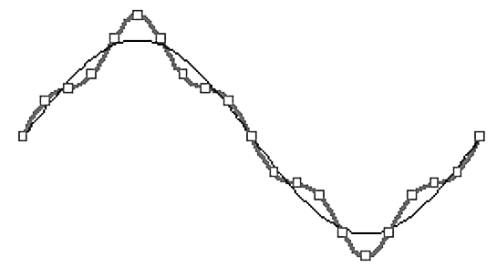
ИБП взаимодействующий с сетью (line-interactive UPS)
Блок управления ИБП и анализа сети.
Этот блок является главным элементом ИБП с регулированием напряжения, отличающим его от ИБП с переключением. Для управления взаимодействующих с сетью ИБП обычно используются недорогие микропроцессоры, применение которых позволяет возложить на ИБП массу новых, дополнительных функций. Прежде всего, блок анализа может не просто измерять действующее значение напряжения сети (как делает управляющая схема ИБП с переключением), но постоянно следить за формой синусоиды. Для этого в состав блока анализа сети включают специальный элемент – аналого-цифровой преобразователь (АЦП). Несколько раз за полупериод АЦП производит измерение мгновенного значения напряжения сети.

Slide 31
ИБП взаимодействующий с сетью (line-interactive UPS)
АЦП преобразует результат измерения в цифровую форму и передает его для анализа микропроцессору ИБП. В памяти микропроцессора хранится образ идеальной синусоиды. Микропроцессор непрерывно сравнивает его с результатом измерения мгновенного значения напряжения. Для управления ИБП (а именно для выбора момента переключения с режима работы от сети на режим работы от батареи и обратно) используются довольно сложные критерии качества сети.
Хороший ИБП, взаимодействующий с сетью, может следить не только за величиной действующего значения напряжения сети, и еще за несколькими параметрами синусоиды. Например, он может переключиться на работу от батареи, если:
частота сети находится вне диапазона допустимых значений;
фазовый сдвиг между синусоидами (идеальной и реальной) превышает 2.5 градуса;
имеется комбинация отклонения мгновенного значения напряжения и фазового сдвига,
действующее значение напряжения сети вышло за пределы программно установленного диапазона входных и т.д.

Slide 32
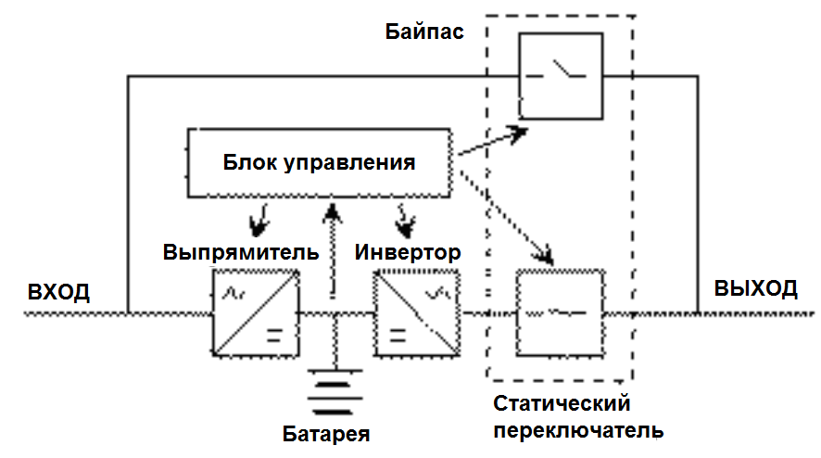
ИБП с двойным преобразованием энергии (Double Conversion UPS)
На рисунке ниже представлена блок-схема ИБП с двойным преобразованием энергии.
На входе ИБП с двойным преобразованием энергии находится выпрямитель. В отличие от выпрямителей рассмотренных нами ранее типов ИБП – это мощное устройство. Ведь выпрямитель должен не только подзаряжать батарею ИБП, но, прежде всего, снабжать инвертор ИБП постоянным напряжением.
Байпас – это специальная линия, которая позволяет в случае необходимости питать нагрузку напрямую от электрической сети.

Slide 33
ИБП с двойным преобразованием энергии (Double Conversion UPS)
ИБП с двойным преобразованием энергии может работать в трех режимах.
Работа от сети
Если в сети есть "нормальное" напряжение, то вся мощность, потребляемая нагрузкой, проходит через выпрямитель ИБП. Выпрямитель преобразует напряжение электрической сети в стабилизированное напряжение постоянного тока. Оно используется для заряда батареи и для питания инвертора. Инвертор преобразует напряжение постоянного тока в напряжение переменного тока, которым и питается нагрузка.
Работа от батареи
Выпрямитель ИБП с двойным преобразованием выдает стабилизированное напряжение постоянного тока. Т.е. независимо от величины напряжения переменного тока на входе выпрямителя напряжение постоянного тока на его выходе сохраняется постоянным.
Никакого переключения не происходит. Просто инвертор начинает частично питаться от батареи, а батарея начинает разряжаться. При дальнейшем уменьшении напряжения или если напряжение пропадает совсем, инвертор начинает полностью питаться от батареи.
Если напряжение на входе ИБП снова поднимется до нормального, выпрямитель опять начнет заряжать батарею и питать инвертор.

Slide 34
ИБП с двойным преобразованием энергии (Double Conversion UPS)
Режим работы через статический байпас
Основные элементы ИБП с двойным преобразованием при работе от сети постоянно находятся под нагрузкой.
Если бы ИБП с двойным преобразованием был построен по схеме, придуманной нами во второй главе, то он имел бы низкую надежность. Ведь при выходе из строя инвертора, подача напряжения к нагрузке прервалась бы и ИБП не только не выполнил бы своего предназначения, но даже сам из-за своей поломки мог бы стать причиной потери данных в подключенных к нему компьютерах или отключения каких-либо подключенных к нему важных устройств. Для того, чтобы этого не происходило, в ИБП введена еще одна линия электроснабжения нагрузки – статический байпас.
При выходе из строя инвертора или его перегрузке, срабатывает переключатель (размыкается линия "инвертор-нагрузка" и замыкается линия "байпас-нагрузка") и нагрузка продолжает питаться от сети. К сожалению не все ИБП с переключением имеют статический байпас.

Slide 35
ИБП с двойным преобразованием энергии (Double Conversion UPS)
Рассмотрим теперь работу отдельных элементов ИБП.
Выпрямитель.
Выпрямитель ИБП с двойным преобразованием должен иметь мощность, достаточную для двух его основных функций. Его максимальный выходной ток должен быть не меньше суммы максимального входного тока инвертора и максимального зарядного тока батареи.
Для правильного заряда батареи выпрямитель должен очень точно (с точностью не хуже 1%) поддерживать напряжение плавающего заряда на батарее. Иногда в ИБП с двойным преобразованием энергии применяют регулируемые тиристорные выпрямители.
В некоторых случаях в ИБП установлены пассивные (диодные) выпрямители, а для точного регулирования напряжения на аккумуляторной батарее используется преобразователь напряжения постоянного тока. Иногда ИБП, построенные по такой схеме их производители называют ИБП с тройным преобразованием.

Slide 36
ИБП с двойным преобразованием энергии (Double Conversion UPS)
Инвертор, синхронизация с сетью и переключение на статический байпас.
Инвертор ИБП с двойным преобразованием энергии имеет возможность изменения выходной частоты инвертора для синхронизации выходного напряжения инвертора с сетью.
Эта функция используется в ИБП с двойным преобразованием постоянно и просто необходима для переключения ИБП на статический байпас. Рассмотрим это переключение несколько подробнее.
Для того, чтобы ИБП с двойным преобразованием имел непрерывное выходное напряжение без скачков и разрывов на всех режимах работы, нужно обеспечить гладкое переключение на статический байпас при выходе из строя инвертора или его перегрузке.

Slide 37
ИБП с двойным преобразованием энергии (Double Conversion UPS)
Другие элементы ИБП с двойным преобразованием.
Сравним еще раз схемы ИБП с двойным преобразованием и взаимодействующего с сетью. У ИБП с двойным преобразованием отсутствуют (хотя и не у всех моделей) некоторые элементы: фильтры шумов и импульсов. В ИБП этого типа импульсы и шумы фильтруются в результате выпрямления напряжения переменного тока: на выходе выпрямителя имеются схемы подавления пульсаций напряжения, выполняющие роль фильтров.
Блок управления ИБП с двойным преобразованием энергии не анализирует состояния электрической сети (вы видите, что на блок-схеме нет соответствующей стрелки). В этом нет необходимости, ведь нам не нужно управлять переключением (или, вернее, переходом) ИБП с двойным преобразованием на работу от батареи – этот переход производится или, вернее, происходит, без участия управляющей электроники.
Нет необходимости и производить анализ формы напряжения переменного тока на входе ИБП: выпрямитель ИБП с двойным преобразованием энергии может питаться напряжением переменного тока практически любой формы – все равно на выходе выпрямителя будет стабилизированное напряжение постоянного тока, а на выходе инвертора – чистая синусоида.

Slide 38
ИБП с двойным преобразованием энергии (Double Conversion UPS)
Батарея.
Батарея ИБП с двойным преобразованием не имеет никаких отличий от батарей ИБП других типов. Все силовые элементы ИБП с двойным преобразованием энергии работают под нагрузкой все время, пока ИБП включен (в отличие, например, от инвертора и выпрямителя ИБП с переключением, которые простаивают, пока ИБП работает от сети).
Поэтому все полупроводники и другие силовые элементы ИБП с двойным преобразованием рассчитаны на длительную работу по полной нагрузкой. Это позволяет, не внося значительных изменений в ИБП, подключать к нему дополнительные аккумуляторы для увеличения длительности работы от батареи.
Большинство ИБП с двойным преобразованием имеют такую возможность.

Slide 39
ИБП с двойным преобразованием энергии (Double Conversion UPS)
Характеристики ИБП с двойным преобразованием энергии
Мощность.
ИБП с двойным преобразованием имеют наиболее широкий диапазон мощностей по сравнению с другими ИБП. Минимальная мощность – 500-700 ВА для разных серий небольших ИБП.
Схема ИБП с двойным преобразованием позволяет создавать устройства очень большой мощности. Обычно максимальная мощность единичного ИБП ограничивается величиной около 300-500 кВА. Но возможно наращивание мощности ИБП за счет параллельной работы нескольких модулей на одну нагрузку. Начиная с мощности около 10 кВА ИБП обычно предназначены для работы с трехфазным входным напряжением.
Потому все, что связано с ИБП средней и большой мощности, рассматривается в главе "Трехфазные ИБП".

Slide 40
ИБП с двойным преобразованием энергии (Double Conversion UPS)
Коэффициент полезного действия.
ИБП с двойным преобразованием энергии имеют не слишком высокий КПД, по сравнению с ИБП других типов. Тем не менее, их КПД довольно велик. Он составляет примерно 90% при полной или близкой к полной мощности. При уменьшении мощности КПД уменьшается. На примерно 50% мощности КПД может составлять около 70%.
Исходя из КПД, можно оценить максимальное тепловыделение ИБП. Оно примерно равно 10% от номинальной мощности ИБП. Тепловыделение ИБП должно учитываться при расчете теплового режима помещения, где установлены ИБП.
Подробнее это рассмотрено в главе "Трехфазные ИБП", поскольку тепловой режим критичен именно для больших ИБП.

Slide 41
ИБП с двойным преобразованием энергии (Double Conversion UPS)
Время работы от батареи.
ИБП небольшой мощности (до 1 кВА) имеют время работы от батареи при полной нагрузке примерно 5-15 минут. Но почти для всех ИБП большей мощности фирма производитель обычно предусматривает возможность наращивания емкости батареи по сравнению со стандартной.
ИБП средней и большой мощности (более 10-30 кВА) часто не имеют "стандартной" батареи. Батарея для них подбирается, исходя из требований заказчика.
Наиболее распространенными вариантами являются батареи на 3-5 минут автономной работы – для сопряжения ИБП с дизельным генератором и батарея на 10-30 минут – для автономной работы ИБП.

Slide 42
ИБП с двойным преобразованием энергии (Double Conversion UPS)
Преимущества ИБП с двойным преобразованием
К положительным свойствам ИБП с двойным преобразованием следует отнести следующие.
1. Хорошая защита от шумов и наносекундных импульсов.
2. Очень хорошая защита от искажений формы кривой напряжения и микросекундных импульсов.
3. Возможность работы в сетях с нестабильной частотой.
4. Самая лучшая плавная стабилизация напряжения с высокой точностью.
5. Возможность наращивания батареи практически для всех моделей ИБП.

Slide 43
ИБП с двойным преобразованием энергии (Double Conversion UPS)
Недостатки ИБП с двойным преобразованием
Как и для других ИБП, недостатки ИБП с двойным преобразованием вытекают из особенностей силовой схемы ИБП (и, к сожалению, вряд ли могут быть отделены от преимуществ). Более высокая цена, по сравнению с другими типами ИБП (кроме феррорезонансного). Повышенное тепловыделение, по сравнению с другими типами ИБП (кроме феррорезонансного).

Slide 44
Контрольные вопросы
1. Каково назначение источников бесперебойного питания?
2. Перечислите основные типы источников бесперебойного питания?
3. Назначение микропроцессора в ИБП.
4. Перечислите преимущества и недостатки ИБП с двойным преобразованием.
5. Каково назначение феррорезонансного трансформатора.
6. Перечислите и опишите режимы работы ИБП резервного типа.
7. Перечислите и поясните характеристики ИБП с переключением.
8. Опишите назначение функциональных блоков ИБП взаимодействующий с сетью.
9. каковы отличия Back-UPS от Smart-UPS?
10. Опишите режимы работы ИБП с двойным преобразованием энергии.
11. Каковы основные характеристики ИБП с двойным преобразованием энергии?
12. Перечислите основные преимущества и недостатки ИБП с двойным преобразованием энергии?

